Slide 1
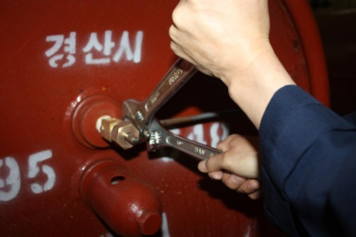

염소 저장시설 안전교육
한국가스안전공사 서울지역본부
안형준 기술사

Slide 2
목 차
1
염소 가스물성정보
2
가스설비의 이해
3
설비에서의 가스누출 우려 부분
4
가스누출시의 대처요령
5
사고사례
Notes:
사고의 예측이 어렵고, 사고발생지역은 피해범위가 넓음. 인체나 환경에 대한 영향이 치명적임

Slide 3






1
염소(CL2) 정보
특 성
☞ 강력한 산화제로 다양한 유기화합물 등(아세틸렌, 에
테르, 수소 등) 과 반응 폭발적인 화합물을 형성
☞ 표백제, 펄프의 정제, 상하수도의 살균소독 오물처리
등에 이용(분자량 70.9, 번호 17)
물리적 성질
☞ 21℃ 증기압 0.68 Mpa
☞ 액화 염소 1 L 가 기화시 가스 체적
0℃, 0.37 MPa(abs) 때의 액화 염소의 비중은
1.4685 이다. 1.4685 kg × 316 L/ kg(비체적) ≒
460 L 즉 액화 염소 1L 는 일반적으로 약 460배가 됨
공기에 비해 2.5배 무겁고 황색의 가스
Notes:
흡입하면 (호흡기계, 신경계)장기에 손상을 일으키는데 장기간 또는 반복적으로 노출되면 (호흡기계, 신장, 후각기, 이빨 등)장기에 손상을 일으킴
공기보다 2.5배 무겁고, 액상 누출시 체적이 460배 팽창 기화하므로 반드시 바람을 등지고 접근해야 함

Slide 4
1
염소(CL2) 정보
화학적 성질
(1) 금속과의 작용
대부분 모든 금속과 반응해 염화물을 만들고, 수분이 존재하면 부식작용은 현저하다. 철에 수분이 접촉시 반응이 일어나 발생하는 염산은 부식작용을 촉진하게 된다.
그러나 외부 건조 염소는 4염화 티탄을 생성하여 거칠게 피침시키기 절대로 티탄 사용금지.
(2) 수소와의 반응
수소와는 대단히 반응하기 쉽고 염소와 수소와의 혼합 가스에 직사광선에 의한 화합되어 염화 수소를 생성하여 폭발가능
Notes:
흡입하면 (호흡기계, 신경계)장기에 손상을 일으키는데 장기간 또는 반복적으로 노출되면 (호흡기계, 신장, 후각기, 이빨 등)장기에 손상을 일으킴
공기보다 2.5배 무겁고, 액상 누출시 체적이 460배 팽창 기화하므로 반드시 바람을 등지고 접근해야 함

Slide 5
1
염소(CL2) 정보
화학적 성질
(3) 유기 화합물과의 작용
유기 화합물에 반응시키면 그 성분 중의 수소와 치환반응을 일으켜 발열한다.따라서 공장 등에 있어서 벤젠이나 페놀 등과는 심하게 발열반응을 수반한 압력 상승을 초래해 큰 재해를 일으키는 일이 있다.
(4) 암모니아와의 반응
염소가 암모니아와 접촉 할 경우 곧바로 반응해 염화 암모늄 (백연기를 발생한다)과 질소를 생성한다.
8NH3 + 3Cl2 → 6NH4Cl + N2 (염소검지에 활용)
또, 염소과잉의 경우에는 다음의 반응이 일어난다.
4NH3 + 3Cl2 → 3NH4Cl + NCl3
여기서 NCl3은 대단히 강한 폭발성의 물질이다.
Notes:
흡입하면 (호흡기계, 신경계)장기에 손상을 일으키는데 장기간 또는 반복적으로 노출되면 (호흡기계, 신장, 후각기, 이빨 등)장기에 손상을 일으킴
공기보다 2.5배 무겁고, 액상 누출시 체적이 460배 팽창 기화하므로 반드시 바람을 등지고 접근해야 함

Slide 6
LPG충전소 관련 사고현황
허용농도
☞ TLV-TWA : 1 ppm (ACGIH) mg/㎥
☞ LC₅₀ : 293 ppm /1hr rat.
취급시 주의사항
☞ 물리적 손상을 입지 않도록 보호조치를 취할 것
☞ 용기는 서늘하고 건조한 곳에 보관하고,
날씨 및 온도 변화로부터 보호할 것
Notes:
(미국정부 산업위생 전문가협의회) 최소허용노출농도(TLV-TWA)에서 반수치사농도(LC50)로 변경, 독성가스란 허용농도(해당 가스를 성숙한 흰쥐 집단에게 대기 중에서 1시간 동안 계속하여 노출시킨 경우 14일 이내에 그 흰쥐의 2분의 1 이상이 죽게 되는 가스의 농도를 말함)가 100만분의 5000 이하인 것을 말함

Slide 7
염소가스 노출시 증상
가벼울 때: 약한자극, 큰 증상 없이 견디는 단계 1ppm
눈물이 흐르고,콧물이 흐름 2-5ppm
약간 무거울 때: 호흡곤란, 눈이 떠지지 않고 가슴에 통증
5-30ppm
심할때: 의식상실, 30~60분후 생명위험 30-60ppm
치사량(30분이내 사망) 1000ppm
치사량(10분이내 사망) 1800ppm

Slide 8
인체영향 및 응급조치
☞ 인체 수분과 반응하여 산을 형성
☞ 피부, 눈, 점막 등에 극도로 자극적임
☞ 흡입시 치명적이며 노출된 장소를 피하여 즉시 신선
한 공기를 흡입할 것
☞ 눈에 컨택트 렌즈 착용시 즉시 렌즈를 제거하고, 최소
30분동안 아래‧위 눈꺼풀을 들어올려 눈을 세척할 것
☞ 피부는 오염된 의복 등을 제거하고, 비누와 물로 즉시
세척할 것
☞ 섭취시 다량의 물을 마시고, 구토를 유발할 것
☞ 반드시 의사의 치료를 받을 것

Slide 9
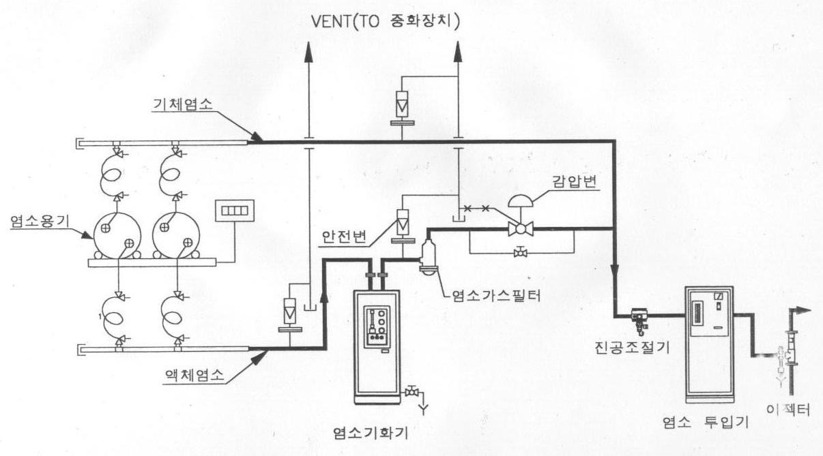
2
가스설비의 이해

Slide 10
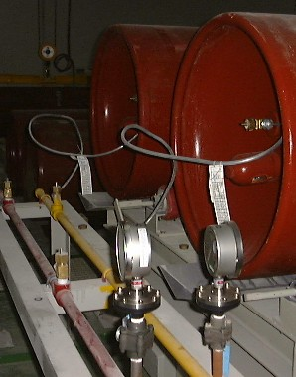
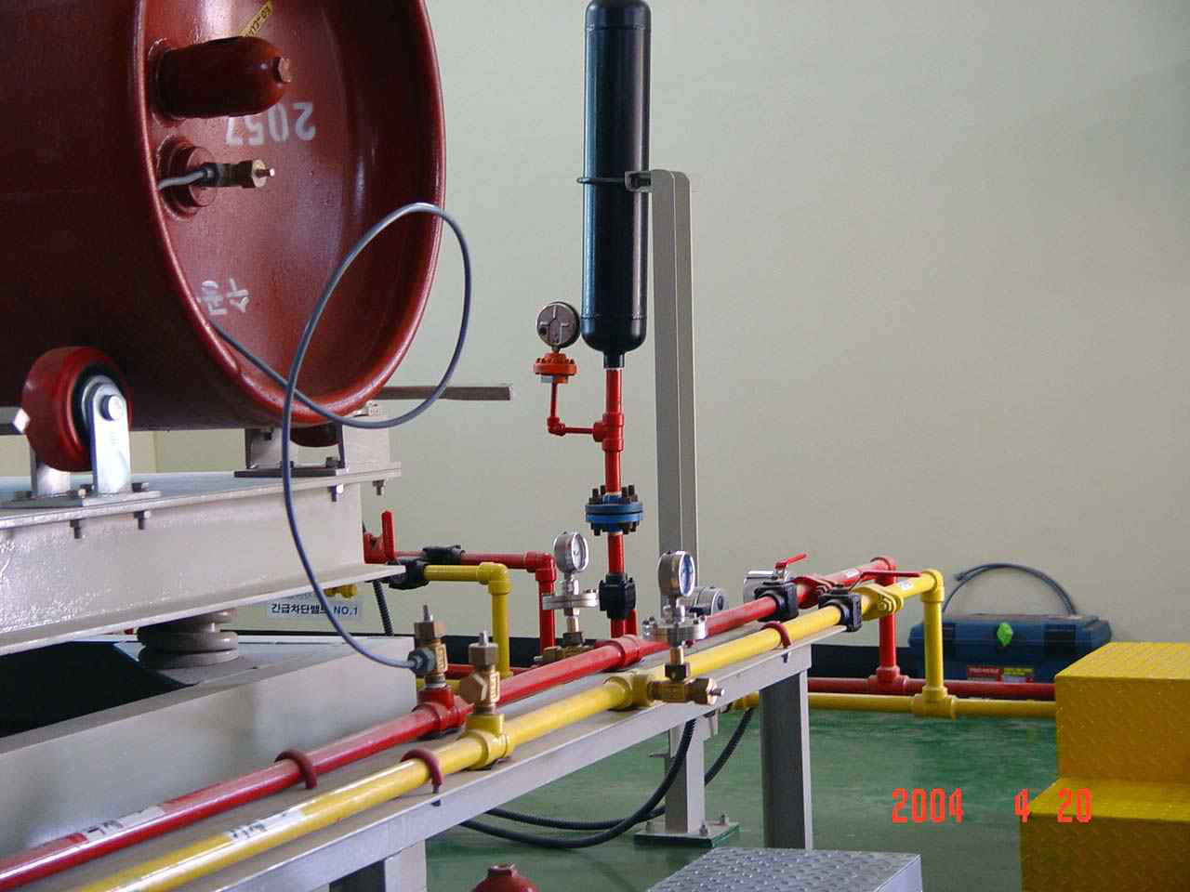

Slide 11
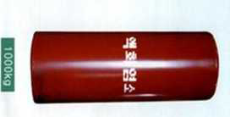
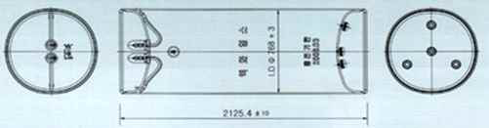
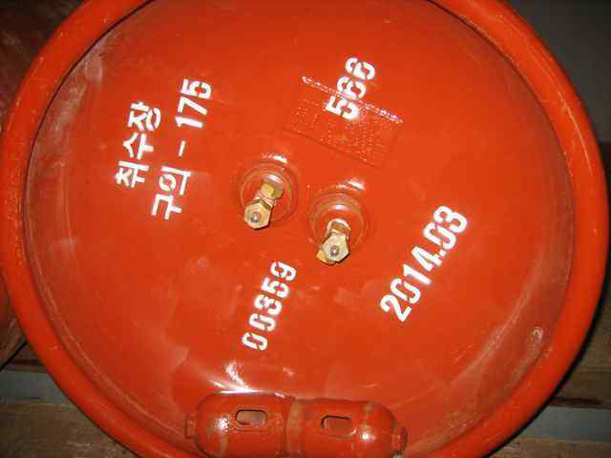
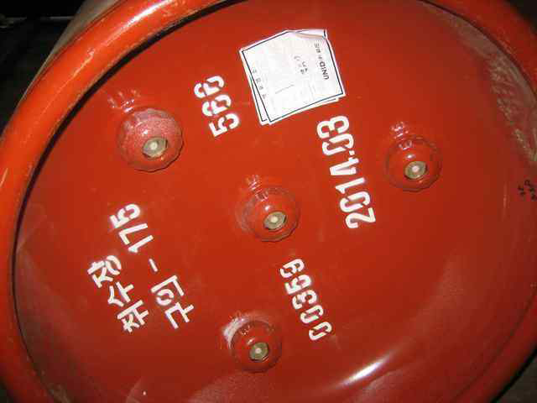

Slide 12
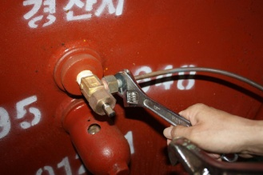
잘못된 체결방법
잘 된 체결방법

Slide 13
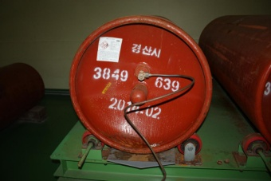
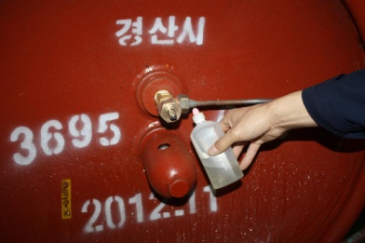
체결완료 장면
누출점검 장면

Slide 14
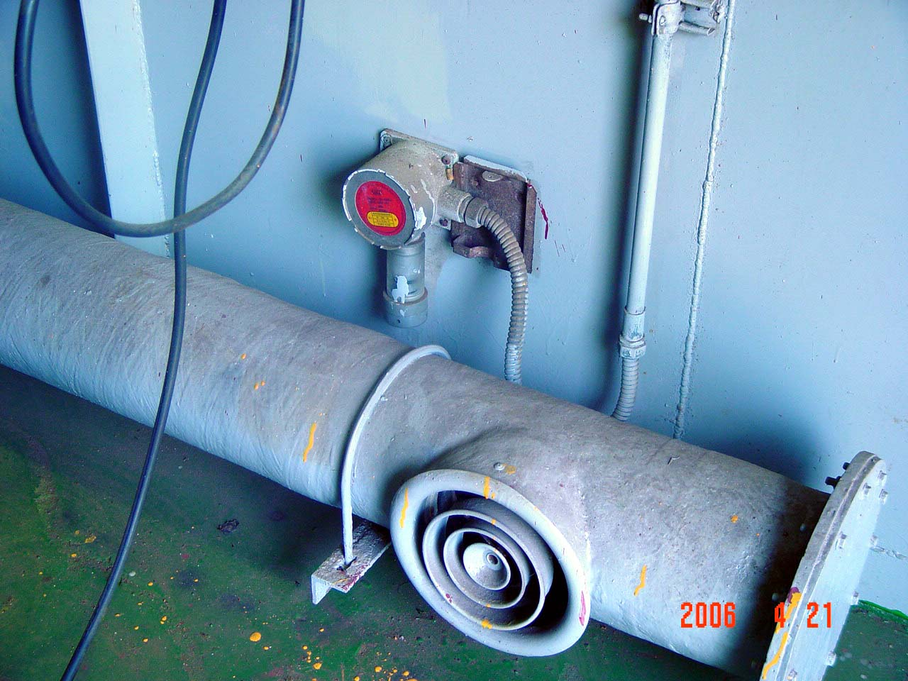

Slide 15
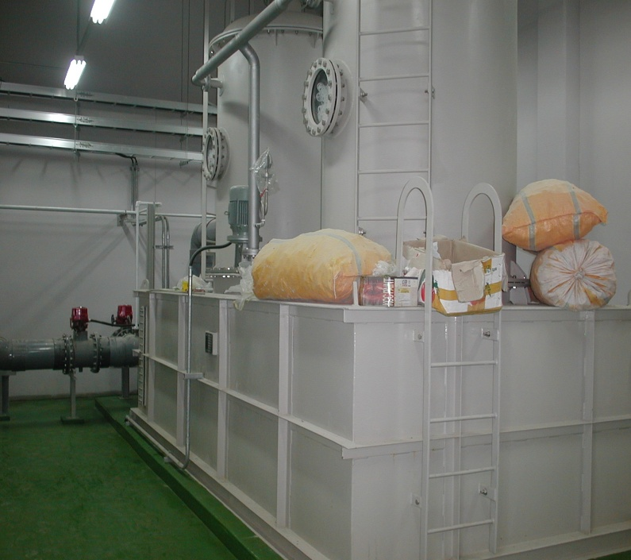
Notes:
통상 중화능력 1.000kg cl₂/hr (10~15% 가성소오다 10세제곱미터 정도로 670kg이상, ※소석회 620kg)

Slide 16



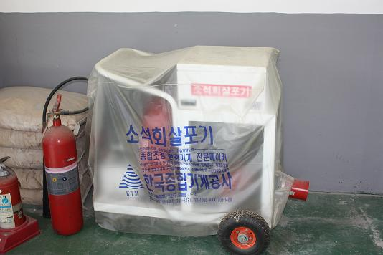


동력식 살포기

Slide 17
3
설비에서의 가스누출 우려 부분
① 작업숙련 미흡
② 열 칩입(화재 등)
③ 설비 노후
①
②
③

Slide 18
※ 액체상태의 염소누출 우려 부분
① 운반작업 중의 용기밸브 파손
② 충전용기 용접부에서의 핀홀 발생
③ 용기 교체작업 중의 가스누출
④ 충전용기 가용전 작동 (전열도구 사용 등)
Notes:
가용전 약 70도

Slide 19
4
가스누출시의 대처요령
※ 바람이 불어오는 방향에 위치하여
방독마스크나 공기호흡기, 보호구를 착용한 작업원
(2인 이상)으로 하여금 신속한 조치를 하게 한다.
※ 염소용기의 누출구가 작은 경우에는 응급적으로
뽀족하고, 단단한 나무나 납 등으로 박고 즉시 응급
장비로 누출 부위를 막는다.
① 용기보관실 및 투입설비실에서의 염소누출
▶ 중화설비를 작동한다.
▶ 모든 문을 폐쇄하여 확산을 막는다.
▶ 관계기관에 상황을 보고한다.

Slide 20
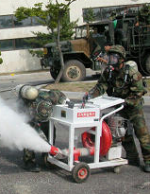
② 중화설비 고장인 경우(제어판넬 수동 불가능할 경우)
▶ 모든 문을 폐쇄하여 확산을 막는다.
▶ 용기에서 액체상태 누출시 가스상태 누출이 되도록 한다.
▶ 환풍구 창문을 통하여 소석회 살포기를 살포한다.
▶ 관계기관에 상황을 보고한다.
▶ 인근 사업자의 협조(장비 등)를 구한다.
▶ 염소의 확산상태, 풍향을 확인하고,
인근주민을 안전한 장소로 대피시킨다.

Slide 21
③ 기타 주의사항
▶ 화기 사용을 중지하고, 용기내 압력상승에 주의 할 것
▶ 당황하지 말고, 침착하게 행동할 것
▶ 방독마스크 등은 밀폐공간에서 사용하지 말 것
▶ 높은 지역으로 대피할 것
▶ 피부 접촉이나 증기의 흡입을 피할 것
▶ 실내로 대피할 경우 외부공기를 차단할 것

Slide 22
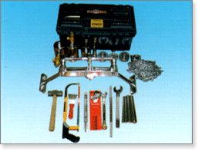
※ 응급조치 장비

Slide 23
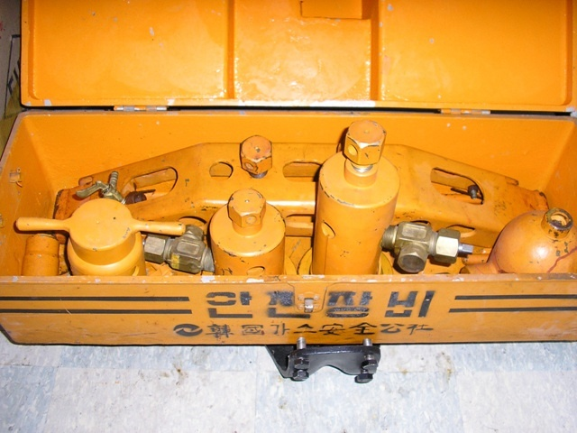
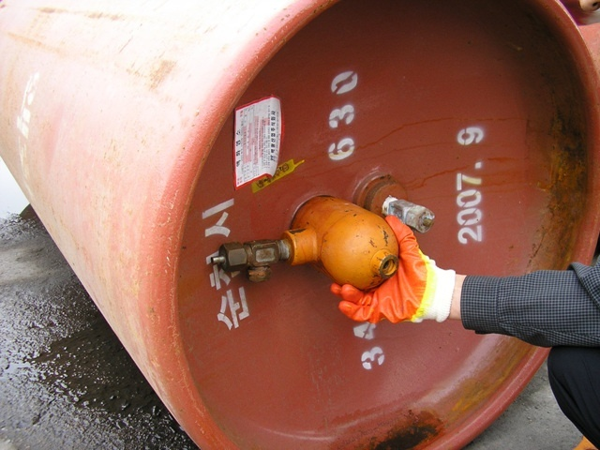
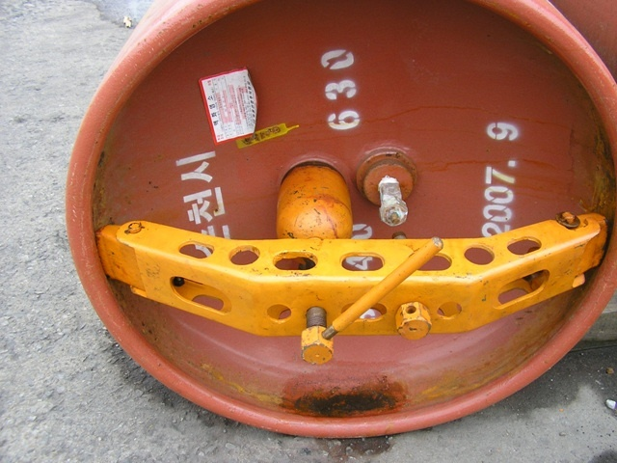
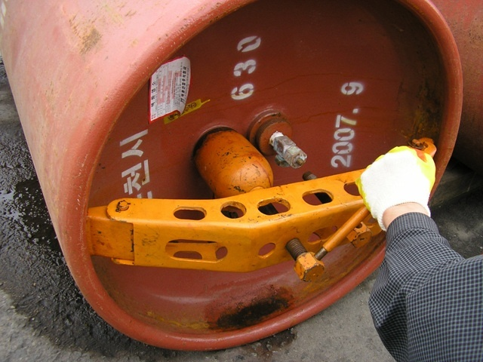

Slide 24
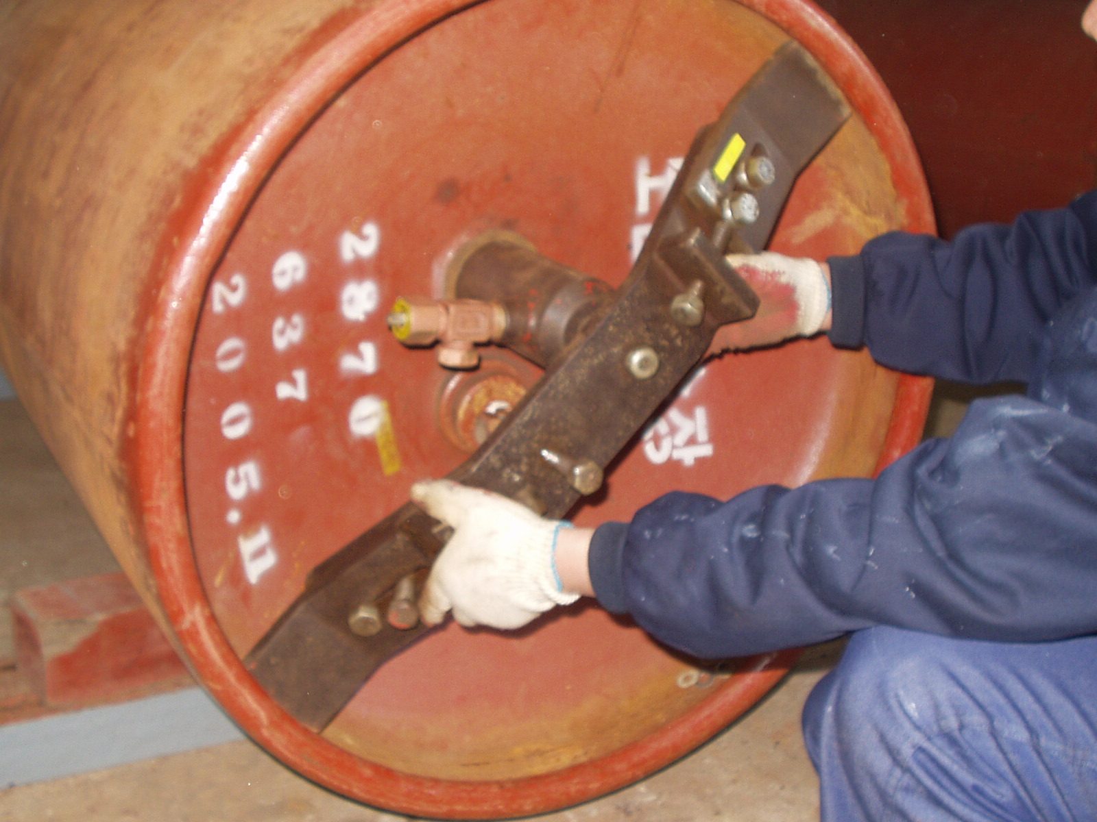

Slide 25
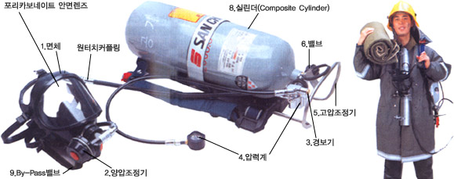
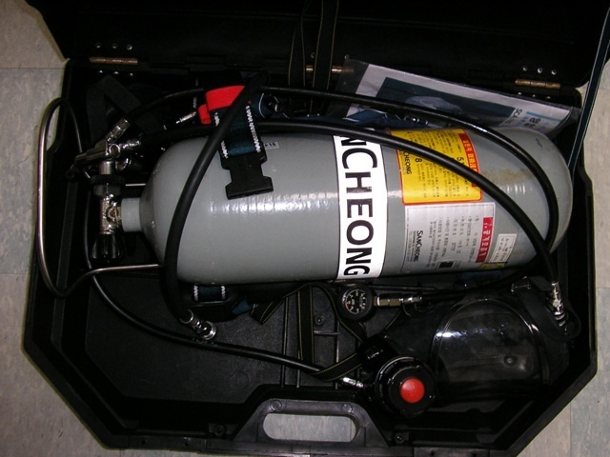
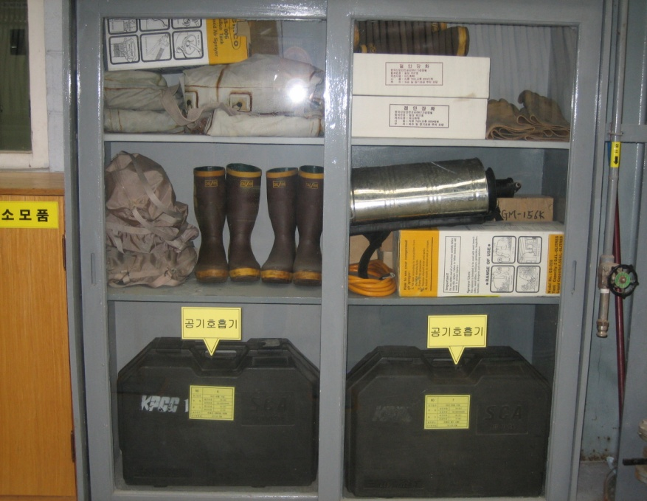

Slide 26
5
사고사례
 작업자 실수로 인한 염소누출 사고
① 충전용기(1Ton)에 액화염소를 충전하던 작업자의 부
주의로 중화조와 연결된 방출밸브를 개방한 상태에서
충전을 실시하던 중 과량의 액화염소가 중화조로 이송
되어 중화 처리되지 못한 염소가스가 대기로 방출
(‘03. 5. 10 경기 시흥시 정왕동)
② 염소저장실의 충전용기(1Ton) 6개 중 배관에 연결된
3개를 교체하기 위해 메인밸브를 잠그려고 했으나 잠
기지 않아 도구를 가지러 나간 사이 다른 작업자가 메
인밸브가 차단되지 않은 것을 인지하지 못하고 연결호
스를 분리하여 약 10~15kg 염소가 누출
(‘98. 8. 23 경기 안산시 원시동)

Slide 27
 작업자 실수로 인한 염소누출 사고(계속)
③ 사고 2일전 염소용기를 교체하던 중 용기집합장치의
배관 연결하는 동관 후레아너트의 팩킹(납 재질)을 규
격보다 큰 것으로 조립하여 조임상태 불량에 따른 염
소가스 누출
(‘96. 6. 03 경기 남양주시 와부읍)
④ 고물상에서 염소용기(1Ton)을 절단하려다 구멍이
발생하고 잔류 염소가스가 누출
(‘09. 4. 23 부산 강서구 대저동)

Slide 28
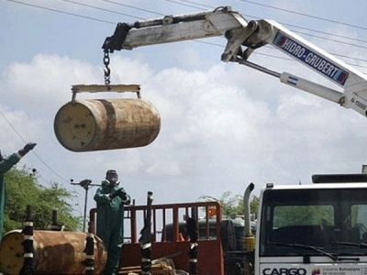
 작업자 실수로 인한 염소누출 사고(해외)
① 화학공장에서 액체염소가 누출돼 71명이 중독되는 사
고가 발생하였는데 대부분 호흡기 손상으로 호흡곤란
과 두통, 복통 등 증세를 보임
(‘08. 9. 17 중국 남부 윈난성 쿤밍시 )
② 도로에서 대형 염소가스(1Ton) 운반트럭의 전복 사고
로 염소가 누출되어
8명 사망 100여명 중독
(‘09. 9. 17 베네수엘라 )

Slide 29
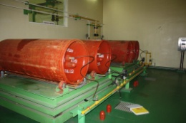
감사합니다.

